Slide 1

제안발표
이 날 어때!?
4딸라조
201520971 이현주
201520991 곽명섭
201520995 강찬혁
201520971 이현주
201520991 곽명섭
201520995 강찬혁

Slide 2
Contents
문제점
타겟분석
해결, 분석 목표
구현 및 개발, 데이터셋, 모델 등등 구체적인 것들?

Slide 3
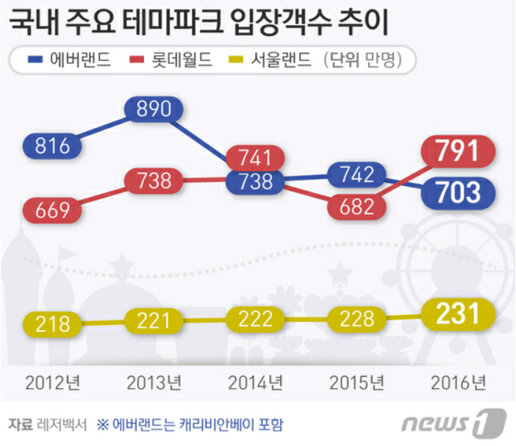
문제점

Slide 4
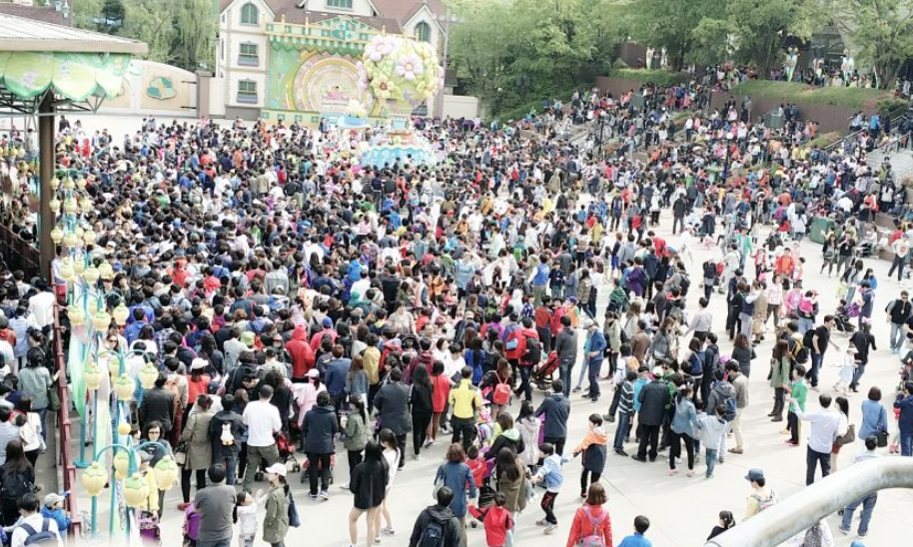
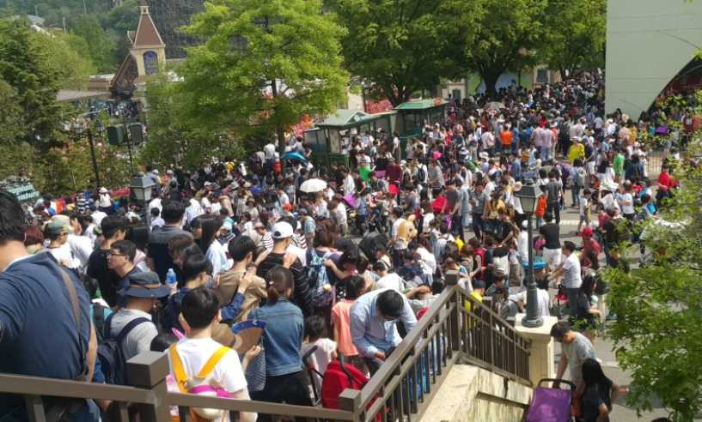
문제점

Slide 5
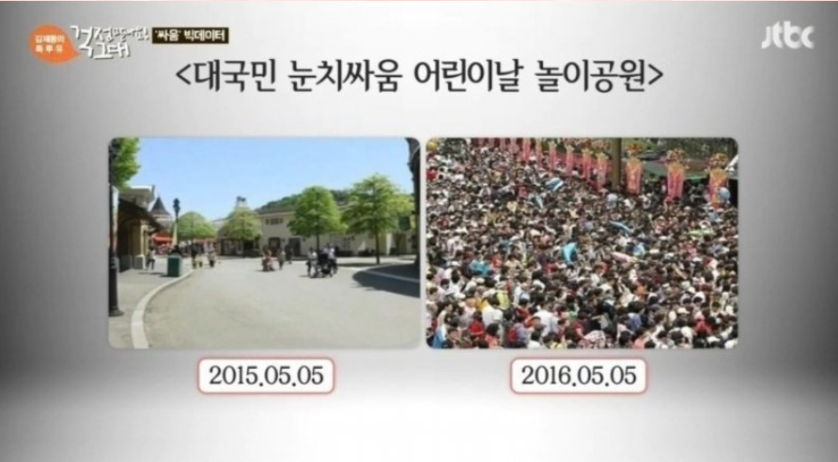
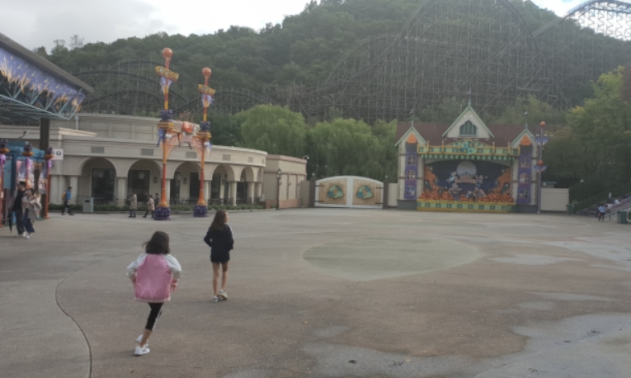
문제점

Slide 6
해결책
일별 관광객수, 날씨 데이터셋 등을 이용
머신러닝을 통해 학습
미래의 특정 날짜에 어느 정도로 사람이 올 지를 예측

Slide 7
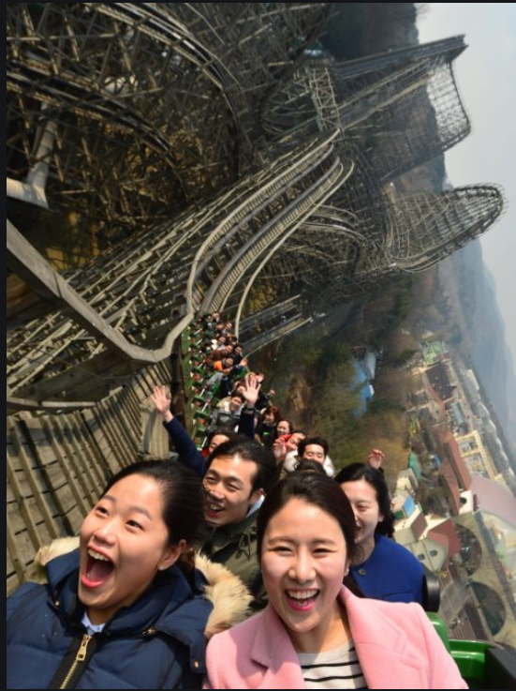
타겟 분석
소중한 여름휴가 기간에 놀이공원
에서 티 익스프레스를 10번 타고 싶은
사람

Slide 8
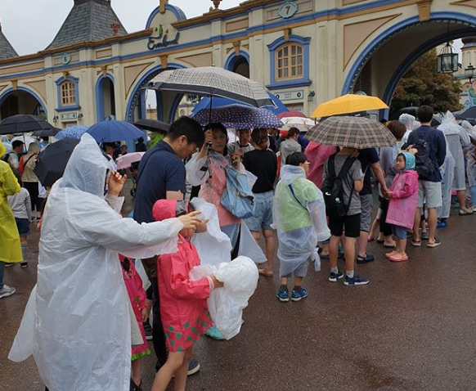
타겟 분석
눈치게임에서
승리하고 싶은 사람들

Slide 9

타겟 분석
공황장애가 있지만 놀이기구를 타고 싶은 사람

Slide 10
타겟 분석
10~20대

Slide 11
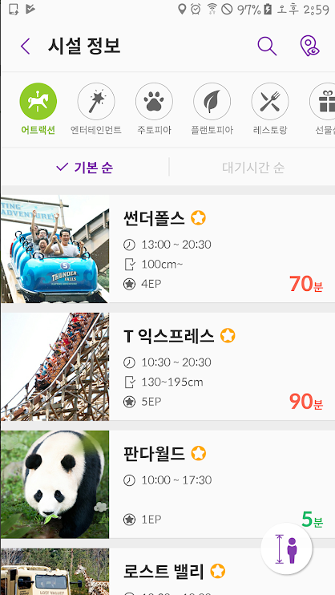
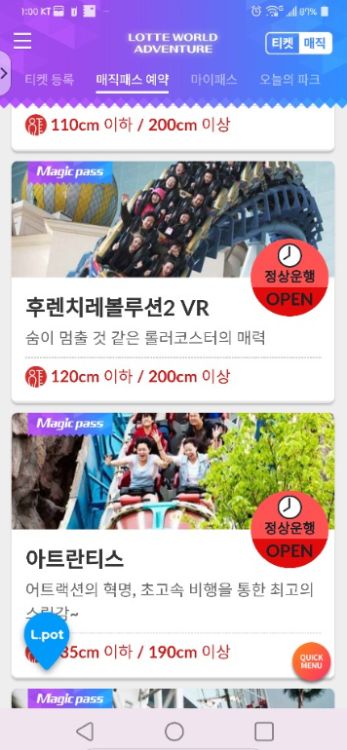
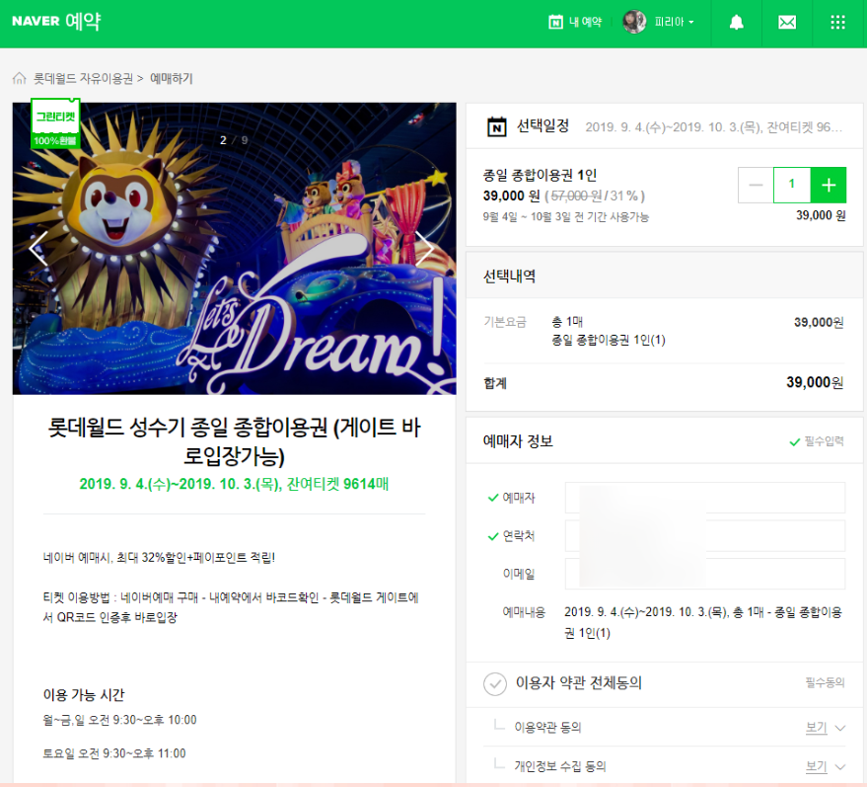
경쟁사 분석
기획 이유

Slide 12


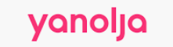
구현
서버, DB, 희망사항

Slide 13
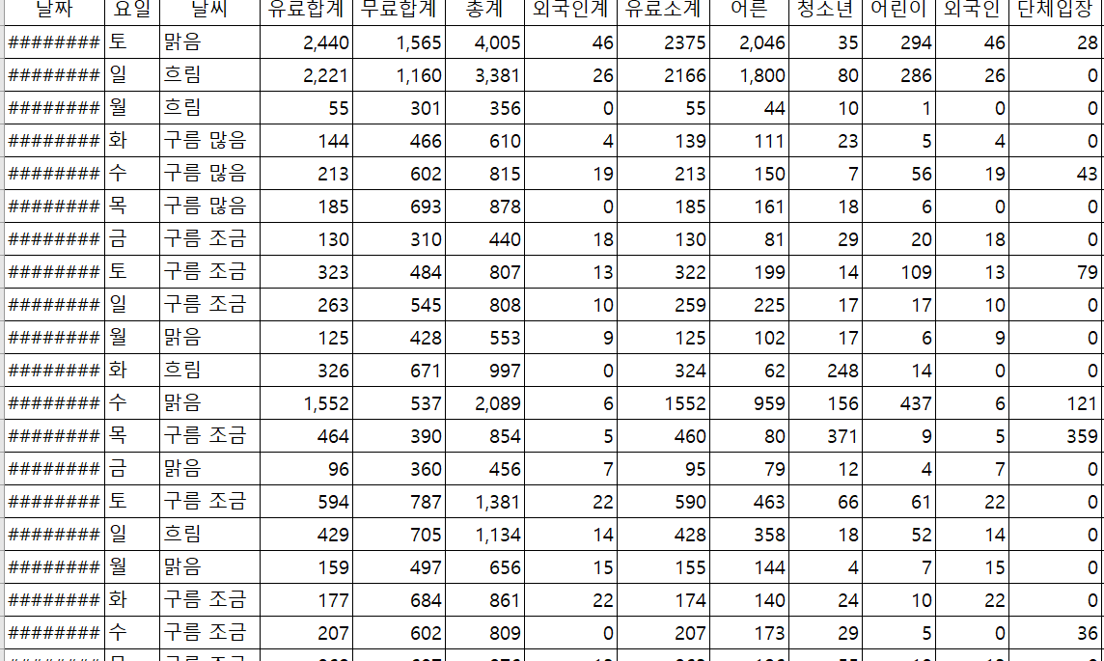
데이터셋과 모델링
2004~2019 서울 대공원 일별 입장객 데이터

Slide 14
데이터셋과 모델링
2009~2019 서울시 일별 기상관측 데이터
1987~2019 서울시 일별 대기오염 데이터
전국 관광지 월별 데이터

Slide 15
데이터셋과 모델링
분류(Classification) + 시계열 핵심 feature 추출

